Slide 1
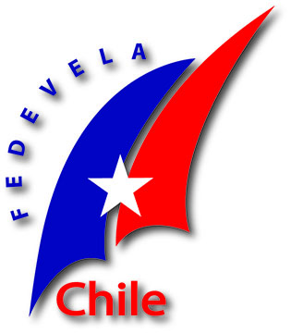
Cuidado y Mantenimiento de nuestro Barco
Agustin Bellocchio , 2020

Slide 2
Saber como esta construido nuestro barco va a permitimos saber cuales son sus mejores cuidados para evitar desgastes o roturas
Agustín Bellocchio

Slide 3
Hablamos del laser en particular
Un poco de historia del barco :
La clase Laser nació de una conversación, que tuvo lugar en 1969, entre Bruce Kirby y el diseñador industrial Ian Bruce sobre la conveniencia de diseñar una embarcación de vela ligera que se pudiese transportar en el techo del coche, a diferencia de otras clases, como la clase Snipe, que se diseñaron para ser transportadas en un remolque. La embarcación, para un único tripulante, de peso ligero, simple y competitiva, se presentó al público en el Salón Náutico de Nueva York en 1971. la IYRU (actual ISAF) reconoció la clase como clase internacional en 1974. En la actualidad es la embarcación de un solo tripulante más extendida en el mundo, después del Optimist.

Slide 4
Vamos a hablar del casco:
Su composición :
Construido en P.R.F.V (Plástico Reforzado en Fibra de Vidrio
Construcción : Por tratase de un Barco Homologado, y regulado por la clase internacional Laser, existen astilleros autorizados a construirlos.
Hasta 2019, la clase tenía solamente tres constructores oficiales: Performance Sailcraft Japan (PSJ) para Japón, Corea del Norte y Corea del Sur. Índice Historia Astilleros Performance Sailcraft Australia (PSA) para Australia, Nueva Zelanda, Tonga, Samoa, Fiji, Tahití y Nueva Caledonia. LaserPerformance (LP) para Europa, América, África y Asia (excepto Japón, Corea del Norte y Corea del Sur).
https://www.youtube.com/watch?v=wNR4O5YxKUY&ab_channel=LaserPerformance%3ALPTV
Su mantenimiento : Como todo barco de P.R.F.V., tiene menos cuidados que un barco de madera. Sin embargo algunos tips que son importantes para su cuidado son los que vemos mas adelante

Slide 5
Que es el P.R.F.V?
Son un compuesto de materiales solidos envase a una composición de resina de poliéster en este caso y fibra de Vidrio.
Estos materiales vienen en forma liquida que al actuar con diferentes componentes se solidifican según las condiciones de ambiente temperatura y una justa combinación química de sus proporciones.
Las fibras de Vidrio son fibras tejidas que tienen diferentes denominaciones espesores y se utilizan según el esquema de laminación definido por el diseñador.
Por ejemplo : Velo superficial – Mat 300 (es una manta de fibras cruzadas – Rovings y otras como triaxiales cuatriaxiales etc.)

Slide 6
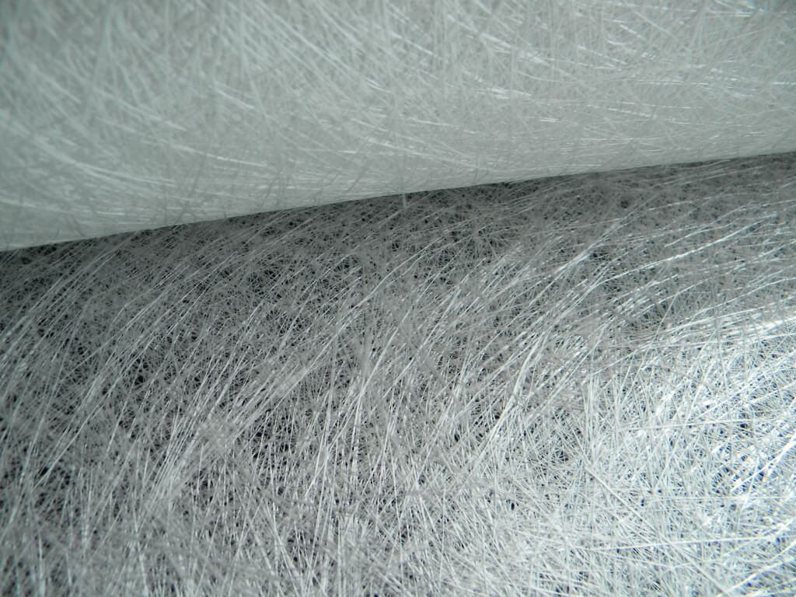
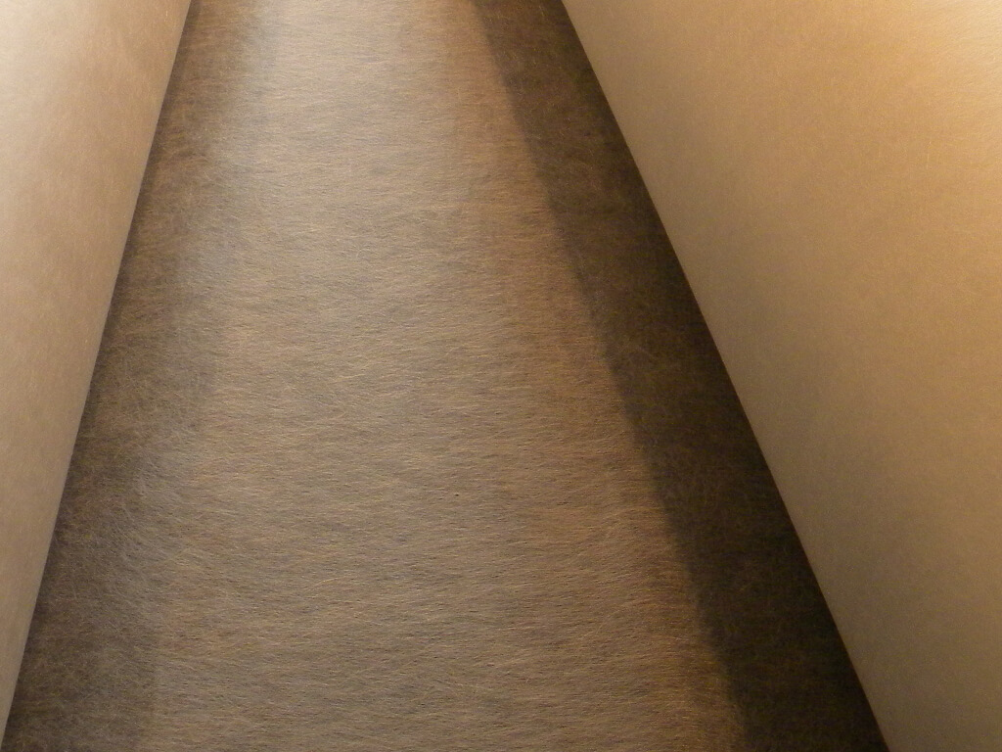
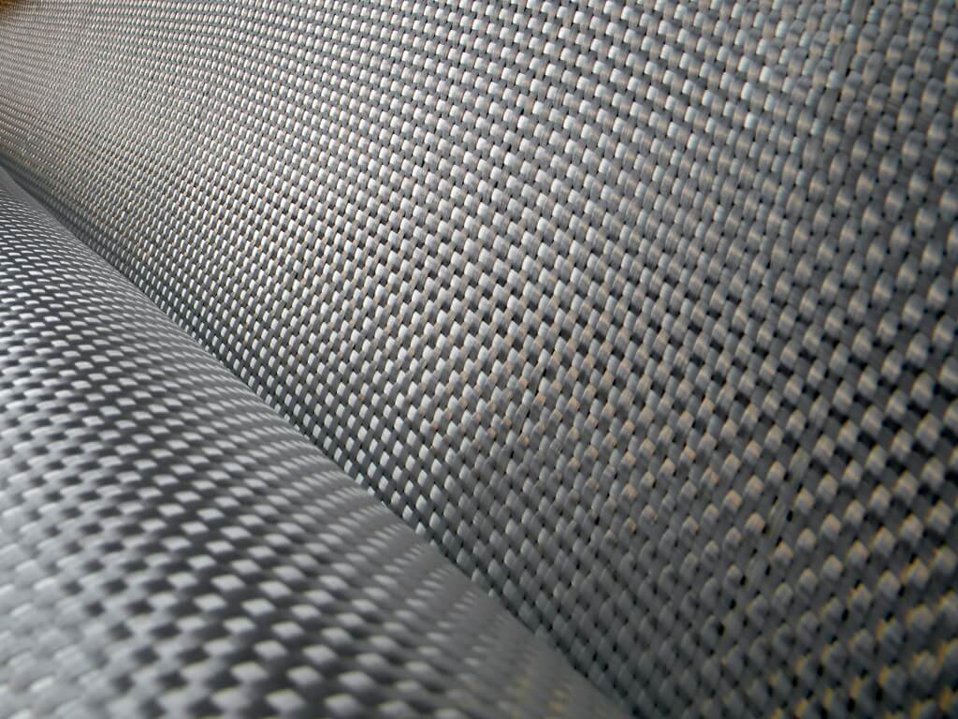
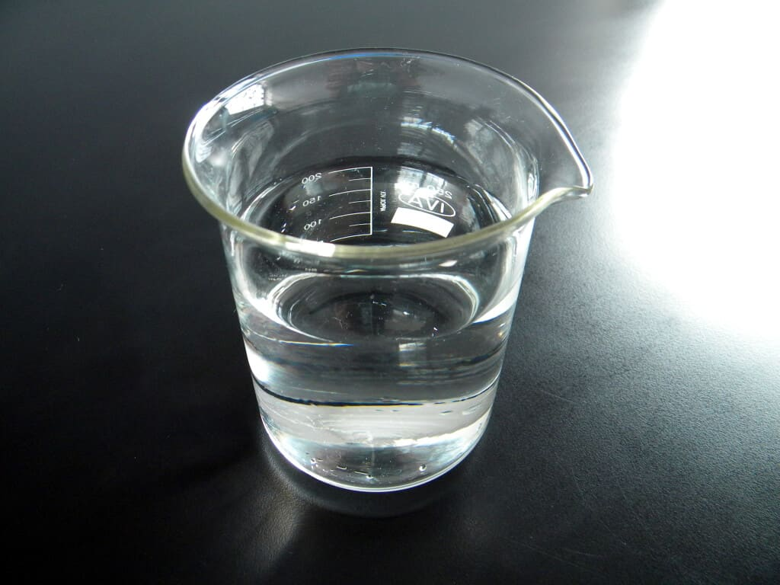
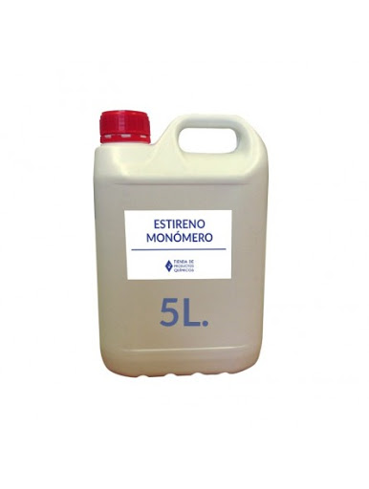
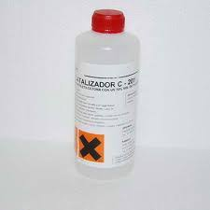
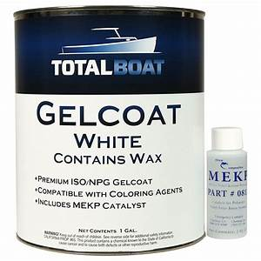
Ejemplos de tipos de tejido
Mat 300 grs.
Velo Sup.
Roving 600grs..
Resina Isoftalica
Catalizador Mek
Peroxido
Estireno Monomero

Slide 7
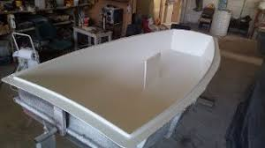
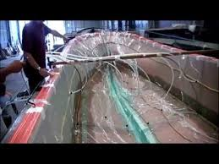
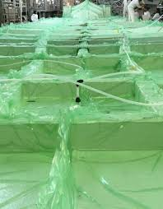
La construcción:
Para construir un Laser : tenemos que tener un molde o Matriz
Hay diferentes tipos de laminación según lo que nos recomiende el diseñador
Hay diferentes formas de Laminar por :
Hand lamination
Vacio
Infusion

Slide 8
Mantenimiento para el Casco :
Como dijimos anterior mente estos compuestos solidos pueden sufrir alteraciones por el cuidado :
Por dejarlo abandonado a la intemperie
Por dejarlo al Sol
Por dejarlo en el agua mucho tiempo
Por golpearlo
Por sujetarlo mal
O simplemente por chocar contra otro Barco

Slide 9
Que debo hacer en cada caso :
Por dejarlo abandonado a la intemperie : Esto es Bastante común cuando dejamos el barco en el Club o en un lugar abandonado. Tenemos que tratar de cuidar que no se Dañe. Para esto Cubrirlo o dejarlo en un lugar bajo techo seria lo Ideal. De esta manera los cambios de temperatura no afectaran la composición química de los materiales.
Por ejemplo: La orza y el timón tienen un ensamblado con algún tipo de espuma (Poliuretano u Divinisel) que al estar espuesto del frio al calor pueden despegarse y generar una ampolla.
Tampoco es recomendable guardarlo en la funda de orza o timón húmedos porque genera el mismo efecto.
Por dejarlo en el agua mucho tiempo. Estos barcos que NO tienen tratamientos para estar permanentemente en el agua por la pintura (Gelcat) con los que son construidos eso puede generar ampollas en el casco.
Así que lo ideal es una vez que termino de navegar limpiarlo con agua dulce y jabón neutro con un trapo limpio y dejarlo guardado en un lugar seco.
Por golpearlo : cualquier golpe hace que la pintura (Gealcoat) se salga si el golpe es chico y hasta podemos ver la fibra.
Es un mito que los barcos chupan agua en realidad lo que pasa es que la humedad del agua se va acumulando entre las fiblas .
Por eso es importante repararlo lo mas rápido posible . Para evitar que se generen ampollas o se vaya agrandando la rotura
Por sujetarlo mal
O simplemente por chocar contra otro Barco ( No buscar chocar en una partida, llegar a la rampa y evitar cacharlo etc.)

Slide 10
Los Mastiles del Laser
file:///C:/Users/Agustin/Downloads/Ari/Laser_Parts_Locator_Final.pdf
Cosas que tenemos que hacer para mantener nuestro Aparejo Sano :
Como sabemos los aparejos del Laser por lo general las bases son de aluminio y los topes también algunos topes ahora también son de Carbono laminado.
Las partes de aluminio sufren mucho a las torciones y a las oxidaciones
Por eso debemos mantener nuestro aparejo lo mejor posible.
Cuando Navegamos en Agua dulce regresando de navegar siempre es bueno lavarlo con un agua limpia y un trapo. A su vez debemos mirar el tope y la base si no han sufrido torciones por las tensiones ejercidas por la Vela.
Es muy común que cuando navegamos con viento usar mucha tensión de Vang, Cunningan y escota. Lo que produce que el Alumino se vaya lentamente curvando.
De que depende esto de la calidad del aluminio el anodizado y el cuidado de nuestro mantenimiento.
Cuando Navegamos en agua Salada. Es mucho mas importante lavar con agua dulce los aparejos se salan y como tienen partes de inoxidable o simplemente remaches, se produce algo llamado corriente galvánica que con el correr del tiempo oxidan los palos hasta romperé.
¿Que es la corriente galvánica? Es una corriente de flujo constante, sin cambios de polaridad y superior a las fuerzas iónicas y moleculares. Se denomina corriente continua o corriente galvánica.

Slide 11
La Vela del Laser
Hay tres tipos de Vela en la clase laser
Estándar de 7.06 m2
La Radial de 5.76 m2
Y 4.7 de 4.7 m2
Todas estas construidas en Dacron (poliéster) en formato Radial
El Dacron poliéster es una fibra de poliéster tejida que tiene trama y urdimbre , pegadas con cinta doble faz y cosidas, con hilo dabon T69 por lo general.
Por lo general este tipo de telas suelen estirar y dilatarse por temperatura ambiente.

Slide 12
Cuidados de la vela
El Dacron es un material sensible, por lo general cuando las velas son nuevas tienen un apresto a ser rígidas y mantiene lindo de diseño.
Por eso cuando hace mucho calor hay que tratar de dejarlas a la sombra para que la tela no se dilate y se estire.
También es importante cuando navegamos y estamos esperando para largar una regata probada o a algo (comiendo, tomando ,agua etc.) Soltar el Cunningan y el Van para que la vela no sufra estiramientos de mas
Luego de navegar es importante lavarla con agua dulce limpia y esperar que se seque por completo. Guardar la vela húmeda puede generar hongos que una vez que ingresan al hilado no se pueden sacar.
La forma de doblar o enrrollarla también es importante, el material sufre mucho por que el apresto se va perdiendo en cada momento que navegamos y eso perjudica la performance de mi vela.
Para enrollarla lo mejor es sobre un tubo de PVC para que las parte mas rigida puiño de escora y puño de amura no se doble mucho.
La otra forma es plegarla haciendo dobleces pero tenemos que saber que cada vez que la plegamos sobre la misma raya estamos envejeciendo el material ya que se pierden los aprestos.
Lo mejor es dejarla armada en un lugar que no haya viento sobre cubierta bajo techo y sin tensión .

